Slide 1




Contact Center
Estabilidade Operacional
23 Outubro 2015

Slide 2

Índice
Projeto Gravação
Projeto Monitoração Projetos – Fase 2
Gestão de Mudanças
Situação de Backup
Projeção de Projetos
Processos de Gestão
Indicadores
Alinhamento
.

Slide 3


1. Projeto Gravação
Problemas:
Perda de gravação
Não grava
Efeito:
Perda financeira (Informação disponível R$22M - JAN~JUN)
Perda de credibilidade
Solução definitiva:
Utilizar polo de gravadores Contax 2.0
  Dispõe de 3K licenças de gravação (Sem uso)
  200TB de Storage centralizado (*3K P.A. em 1 Ano)
Investimento P/ 3k P.A.:
Compra de loggers para captura do áudio no site (R$25k P/ 500 P.A.);
Equipamentos de Rede para gravadores (A avaliar);
Investimento migrar restante do parque 6.5K P.A
Negociar upgrade e migração das licenças da plataforma obsoleta para o polo Contax 2.0.
Upgrade de Storage;
Compra de loggers;
Equipamentos de Rede;
BUSINESS PLAN 3K LIC NICE
1. Prós
Soluciona os seguintes problemas:
Perda de gravação por armazenamento obsoleto;
Falta de contrato de manutenção com fornecedor;
Elimina a necessidade de retrieval por fita;
Bugs das plataformas atuais ( 8.x/3.0/3.1/3.4/3.5);
Permite a busca de chamadas por login full;
Ganhos
Reduz a carga elétrica no DataCenter;
Gerenciamento centralizado;
Padronização do Parque;
Maior disponibilidade;
2. Contras
Aumenta a necessidade de recursos de rede;
Demanda investimento;
Médio prazo de implementação;
Cliente Vivo
Investimento
Cronograma
P.A = 3.001
Sites
Jpasa 252
Hicham 264
Joinville 450
Lapa 985
Antártica 1.050
  HW/SW = R$ 245K
  7 Servidores (R$175)
  5 Switches (R$70K)
  PS = R$ 25K
  Contax IT
  Viagens
  Total = R$ 270K
  Saving = R$ 203K
  02 Switches
  07 Servidores
  Total c/ Saving = R$ 67K
  Total + Garantia E.=R$ 85K
Kick off - 19/10/15
Negociações - 19/10~23/10
P.C. - 26/10~30/10
Entrega/FT (45D.C) - 10/12/2015
Implementação - 11/12~22/01
Antártica - 11/12~18/12
Lapa - 21/12~25/12
Hicham - 04/01~08/01
Joinville - 11/01~15/01
Jpasa - 18/01~22/01
Treinamento - 11/12~30/01
Desativar obsoleto - 30/01/16
Desembolso de caixa - 08/02/16
08/2015 = C.R. 75%
09/2015 = C.R. 67%
Maior demandante de retrieval (55% da demanda)
C.R. = Chamados de retrieval recuperados
*Solução elaborada pelos times Engenharia IT/ CSE / Engenharia

Slide 4
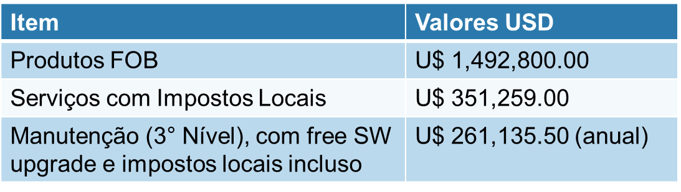
1.1 Projeto Gravação
Problemas:
Perda de gravação
Não grava
Efeito:
Perda financeira (Informação disponível R$22M - JAN~JUN)
Perda de credibilidade
Solução definitiva:
Utilizar polo de gravadores Contax 2.0
  Dispõe de 3K licenças de gravação (Sem uso)
  200TB de Storage centralizado (*3K P.A. em 1 Ano)
Investimento P/ 3k P.A.:
Compra de loggers para captura do áudio no site (R$25k P/ 500 P.A.);
Equipamentos de Rede para gravadores (A avaliar);
Investimento migrar restante do parque 6.5K P.A
Negociar upgrade e migração das licenças da plataforma obsoleta para o polo Contax 2.0.
Upgrade de Storage;
Compra de loggers;
Equipamentos de Rede;
BUSINESS PLAN UPGRADE 7K LIC NICE + Saving 3K
1. Prós
Soluciona os seguintes problemas:
Perda de gravação por armazenamento obsoleto;
Falta de contrato de manutenção com fornecedor;
Elimina a necessidade de retrieval por fita;
Bugs das plataformas atuais ( 8.x/3.0/3.1/3.4/3.5);
Permite a busca de chamadas por login full;
Ganhos
Reduz a carga elétrica no DataCenter;
Gerenciamento centralizado;
Padronização do Parque;
Maior disponibilidade;
2. Contras
Aumenta a necessidade de recursos de rede;
Demanda investimento;
Médio prazo de implementação;
Investimento (Estudo preliminar)
Proposta Nice
HW/SW = R$ 6.6M
16 Servidores R$ 805K
16 Switches R$ 224K
Upgrade 7K lic. (US$ 1.5M) R$ 5.6M
PS = R$ 1.4M
Nice (US$ 351K) R$ 1.3M
Contax IT R$ 150K
Total = R$ 8M
Manutenção e Garantia
Nice (US$ 261K) R$ 1M (Anual)
Com este projeto eliminamos todas as plataformas obsoletas do Nice e realizamos o Upgrade para o Nice 6.3
*Solução elaborada pelos times Engenharia IT/ CSE / Engenharia

Slide 5
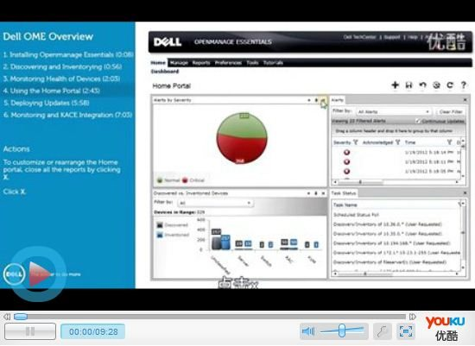

4.1 Projeto Monitoração
Problemas:
Perda de dados por “crash” em discos
Baixa performance de servidores por problemas de Hardware
Falta de monitoração de saúde do ambiente
Efeito:
Perda Financeira ( falha de backup / gravação)
Perda de credibilidade
Solução definitiva:
Utilizar a ferramenta DELL OpenManager Essentials
  Obs.: Instalação realizada por engenheiro DELL com transferência de conhecimento.
Preparar ferramenta Zabixx para monitoração de serviços
Investimento :
Sem necessidade de desembolso para:
  Ferramenta DELL OpenManager Essentials);
  2 servidores numa Blade
R$ 70.000,00 para licença de SQL Standard ( monitoração de 4000 devices) (em validação da disponibilidade de licença);
1. Prós
Soluciona os seguintes problemas:
Falta de monitoração pró ativa de hardware;
Elimina a possibilidade de perda de dados por falta de visibilidade do ambiente;
Mantem a monitoração centralizada no Zabixx
Permite a monitoração de devices de outros fabricantes
Ganhos
Uso efetivo do contrato em servidores que o possuem;
Aquisição de conhecimento interno para a manutenção da ferramenta;
Efetiva monitoração pró ativa da saúde do ambiente (Hardware)
Inventário do ambiente incluindo capacity;
2. Contras
Mais um sistema a ser operado;
*Solução elaborada pelos times Engenharia IT/ CSE / Engenharia

Slide 6
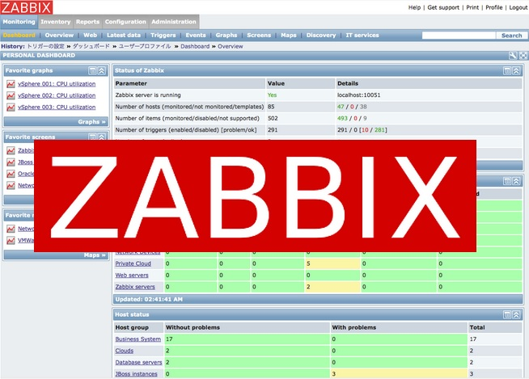
2. Projeto Monitoração – Fase 2
Preparar ferramenta Zabixx para monitoração de serviços
Fazer monitoração de serviços e aplicações;
Integração com Dell Open Manager Essentials;
Desenvolvimento de competência de administração e configuração da ferramenta;
Investimento:
R$ 20.000,00
(Treinamento com certificação para 4 recursos)
(Consultoria de configuração da ferramenta)
Prós
Utilizar ferramenta open source já implantada;
Melhora a visibilidade e administração do ambiente;
Desenvolvimento de monitoração pró ativa.
Ganhos
Uso efetivo do contrato em servidores que o possuem;
Aquisição de conhecimento interno para a manutenção da ferramenta;
Efetiva monitoração pró ativa da saúde do ambiente (Software)
Contras
Necessidade de investimento
Estratégia
Configuração em conjunto com a consultoria para os Santantder e Cielo
Prazo: 2 semanas cada cliente
*Solução elaborada pelos times Engenharia IT/ CSE / Engenharia

Slide 7

3. Gestão de Mudanças
Objetivos: Garantir o Registro e Produzir Indicadores para gerenciamento e decisão
Definir ritos diferentes para mudanças diferentes (menor; significativa; maior);
Automatizar um “Registro Rápido” para mudanças menores;
Elaborar e divulgar uma Politica definindo regras e sanções relativas a efetivação de mudanças em ambiente de produção sem registro;
Avaliar recursos, papéis e responsabilidades da equipe GMUD;
Revisar periodicamente o processo de Mudanças (2016).
Controlado.
Descontrolado!

Slide 8

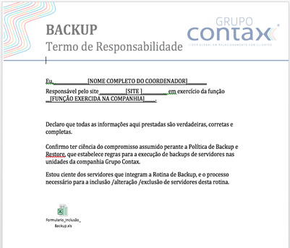
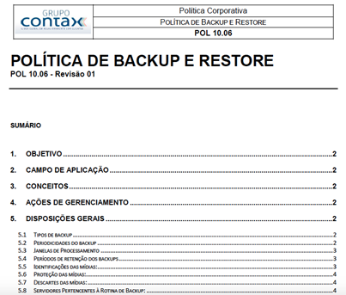

4. Situação de Backup
Referencia 21 Outubro
15 SITES CRÍTICOS – 1541 Servidores
19,8%
680 SERVIDORES SEM BACKUP estimado
18,2%
Após ações Navegantes e Engenho de Dentro
* Porcentagem de servidores sem backup

Slide 9

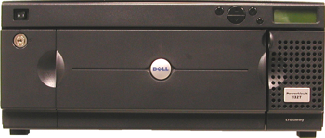
4.1 Backup – Ações em andamento
Levantamento dos Sites mais “críticos” sem backup:
Navegantes, sem hardware de backup
Engenho de Dentro, contam apenas com uma tape library para substituir
Solicitado envio de um robô resultante da desmobilização da Ability
Site Navegantes: 43 servidores
Solicitado envio de um robô que esta na Av. Paulista 07 sem uso
Engenho de Dentro: 11 servidores
680/54 Redução de 8%
*Solução elaborada pelos times Engenharia IT/ CSE / Engenharia

Slide 10
5. Projeção de Projetos
Melhorias estruturais
23 Out
Proj. Aspect 7.3 (1° Fase – Instalar Infra)
Beneficiados: Credsystem/Cielo/SKY
7%
Proj. Ura Internalização
Beneficiados: Santander CRC - SAC; TAM
20%
10%
Proj. Monitoração
Beneficiados: Brasil
5%
Proj. Gravação (NICE)
Beneficiados: Santander, ITAU, Bradesco, VIVO, OI
Outubro
Novembro
Dezembro
Janeiro 2016

Slide 11
6. Processos de Gestão
Gestão de Problemas
Eliminar Incidentes
Processo definido e implantado
Gestor nomeado e treinado
Principais Sintomas identificados
Problemas em Serviços e Clientes priorizados
Soluções de Contorno e Definitivas identificadas
Projetos Estruturais especificados e iniciados
Investigação permanente estabelecida
Conclusão: outubro
Gestão de Incidentes
Prazos de solução
Processo revisado e melhorado
Novos indicadores definidos e em produção
Classificação por Sintomas em desenvolvimento
Prioridades e escaladas redefinidas, com foco nas operações de negócios (GUT)
Revisão da qualidade dos registros
Reclassificação dos registros efetuados
Conclusão: novembro
Gestão de Mudanças
Garantir o Registro
Definição ritos diferentes para mudanças desenhada
Automação do Registro Rápido de Mudança solicitada
Divulgação da Politica para mudanças não registradas em elaboração
Criação de indicadores para gerenciamento em andamento
Eventual reforço da equipe GMUD em avaliação
Revisão do processo de Mudanças programada (2016)
Conclusão: novembro
Capacitação e Transferência de Conhecimento

Slide 12
7. Indicadores
73 Incidentes Associados
5 Incidentes Associados

Slide 13

6. Alinhamento

Slide 14
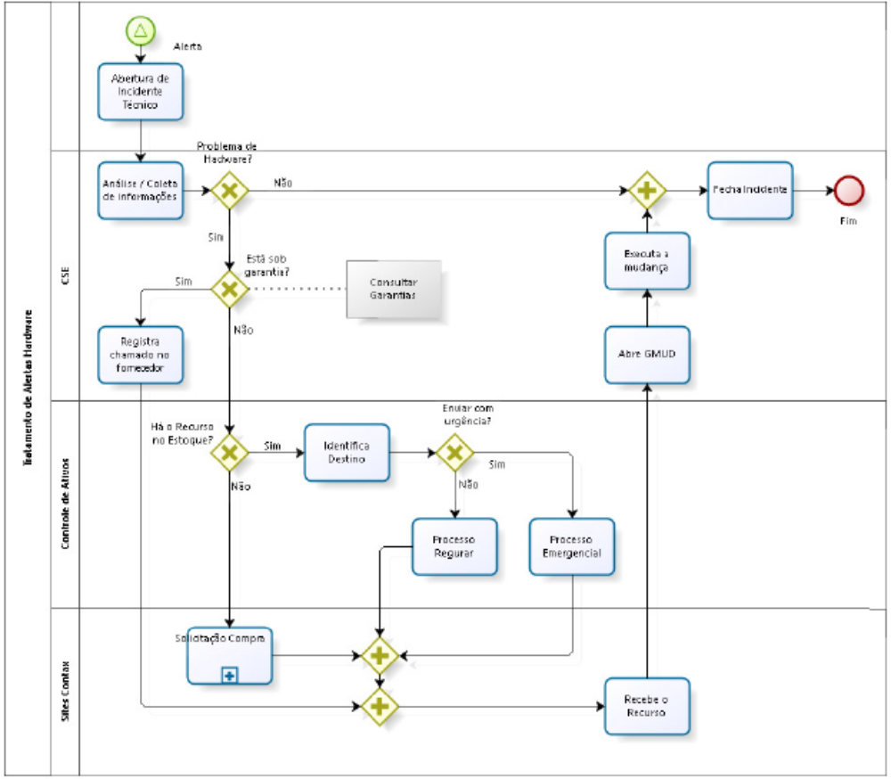
Fluxo troca de Hardware

Slide 15
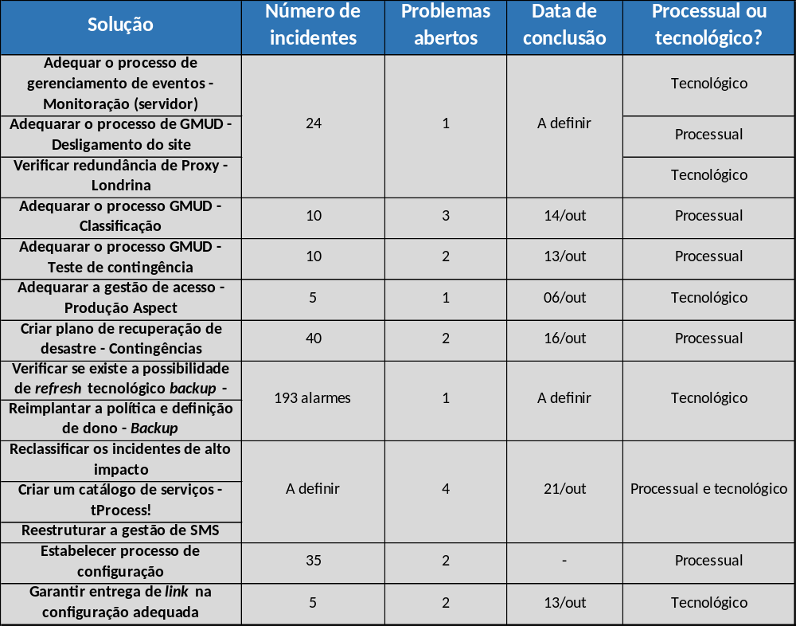
4. Projetos

Slide 16
4. Projetos
Status dos Projetos em andamento

Slide 17
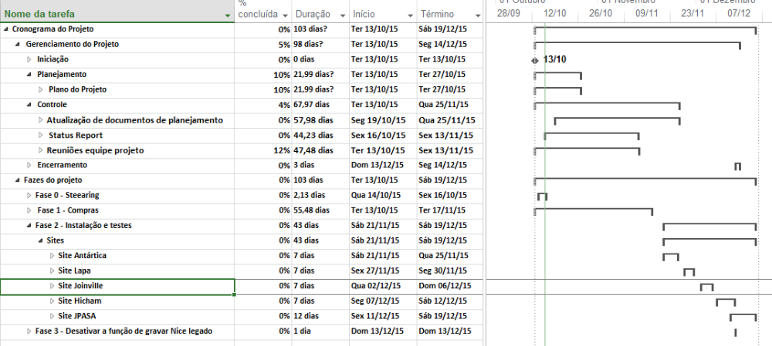
4.2 Cronograma Projeto Gravação
Data de Início: 13 de Outubro 2015
Data Fim estimada: 19 Dezembro 2015
*Solução elaborada pelos times Engenharia IT/ CSE / Engenharia

Slide 18
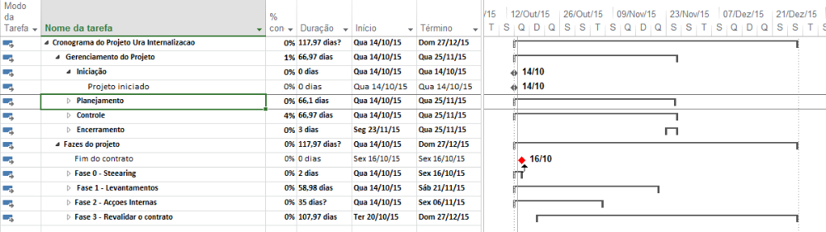
4.3 Cronograma Projeto Ura Internalização
Data de Início: 14 de Outubro 2015
Data Fim estimada: 27 Dezembro 2015
Fazer inventário do ambiente ( Tam e Santander)
Avaliar o "gap" de serviço com a Infosys
Obter conhecimento e gestão sobre código fonte
Treinar a equipe com novas valências
*Solução elaborada pelos times Engenharia IT/ CSE / Engenharia

Slide 19
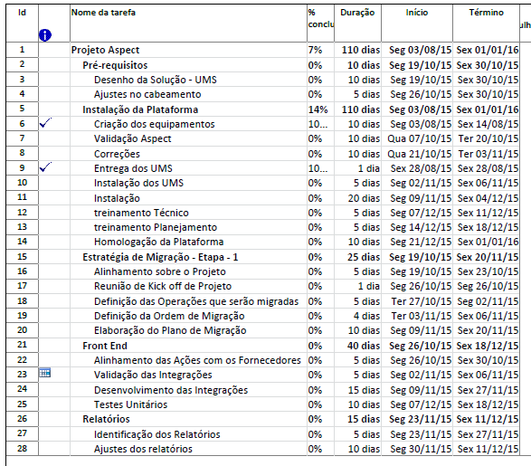
4.4 Cronograma Projeto Aspect 7.3
Data de Início: 3 Agosto 2015
Data Fim estimada: 1 Janeiro 2016
As atividades a serem priorizadas são:
Montar a topologia de Redes para instalação dos UMS – Previsão de início: 19/10 – prazo: 10 dias.
Adequação do cabeamento – Previsão de início: 26/10 – Prazo: 5 dias.
Com as atividade acima conseguimos contornar a limitação de portas de Switch.
Mas recomendamos fortemente a compra de 2 switches para que no futuro não tenhamos limitação de portas de switch, pois serão instalados mais 7 UMS.

Slide 20
5. Ações previstas
Estruturação do processo de mudança
Implantação do piloto de classificação via GUT

Slide 21
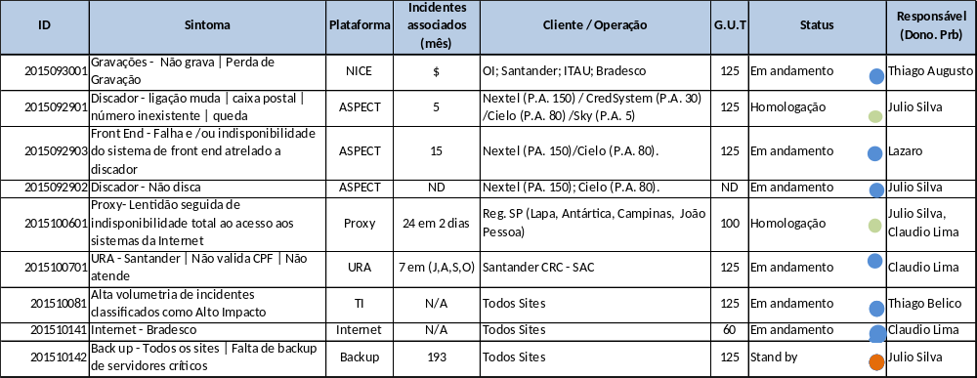
7.0. Problemas

Slide 22
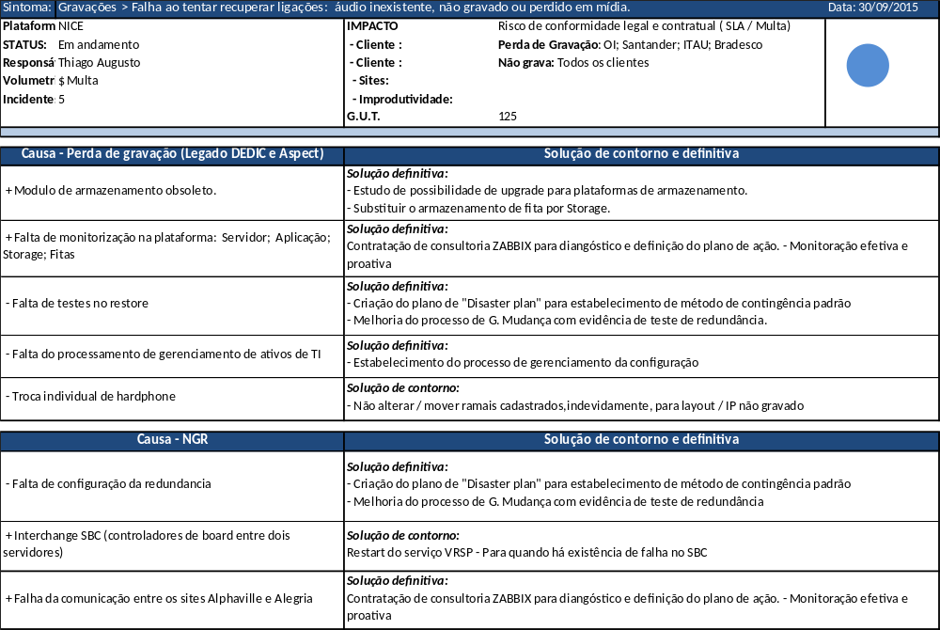
7.1. > NICE - Gravações > Não grava e Perca de Gravação

Slide 23
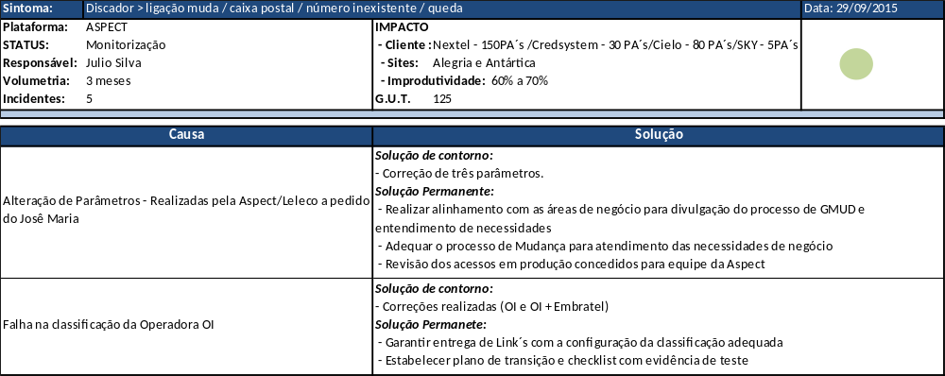
7.2. Aspect > Discador > ligação muda / caixa postal / número inexistente / queda

Slide 24
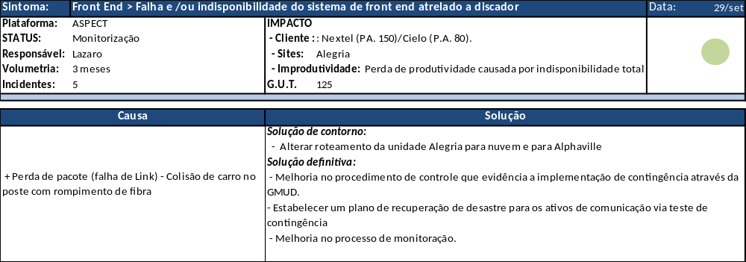
7.3. > Front End > Falha no Pop-Up/Explore

Slide 25
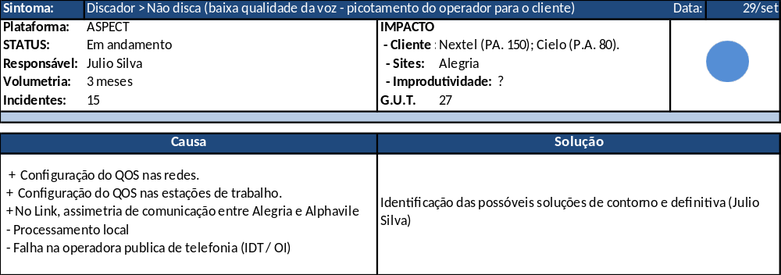
7.4. > Discador > Não disca (baixa qualidade da voz - picotamento do operador para o cliente)

Slide 26
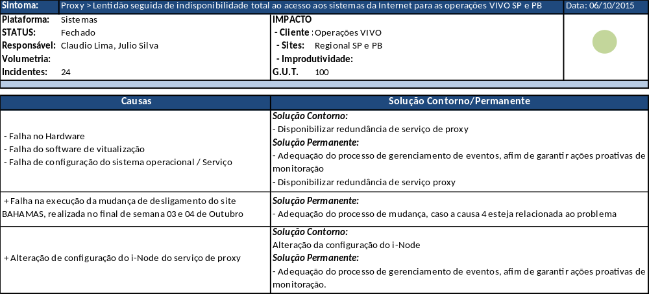
7.5. > Proxy > Lentidão seguida de indisponibilidade total ao acesso aos sistemas da Internet para as operações VIVO SP e PB

Slide 27
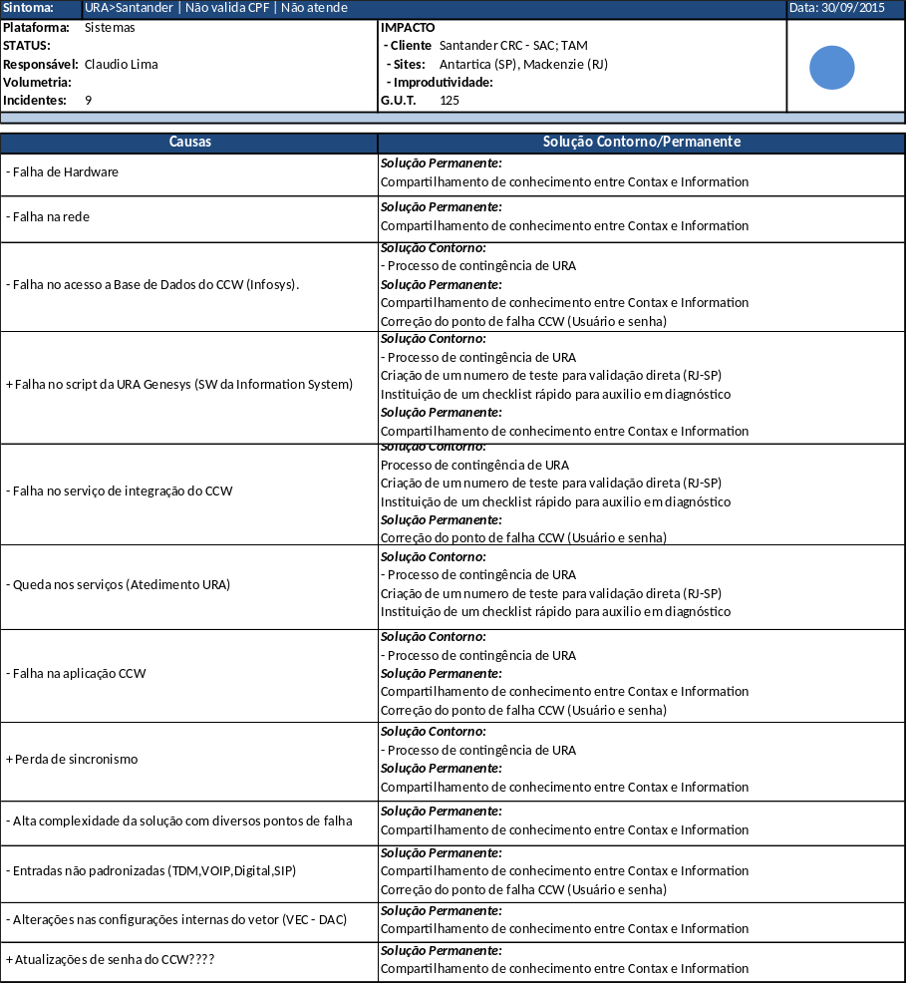
7.6. > URA>Santander | Não valida CPF | Não atende

Slide 28
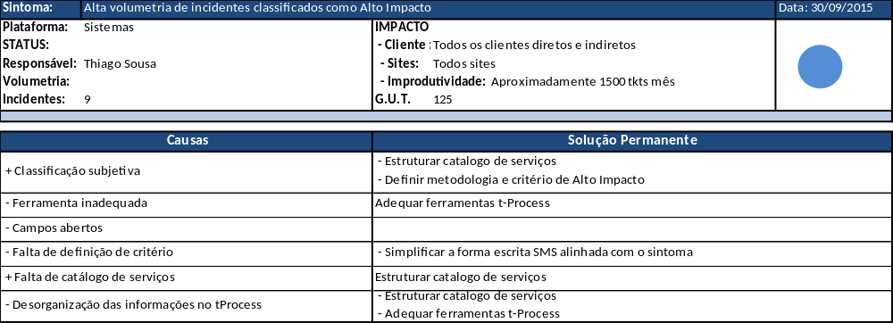
7.7. > Alta volumetria de incidentes classificados como Alto Impacto

Slide 29
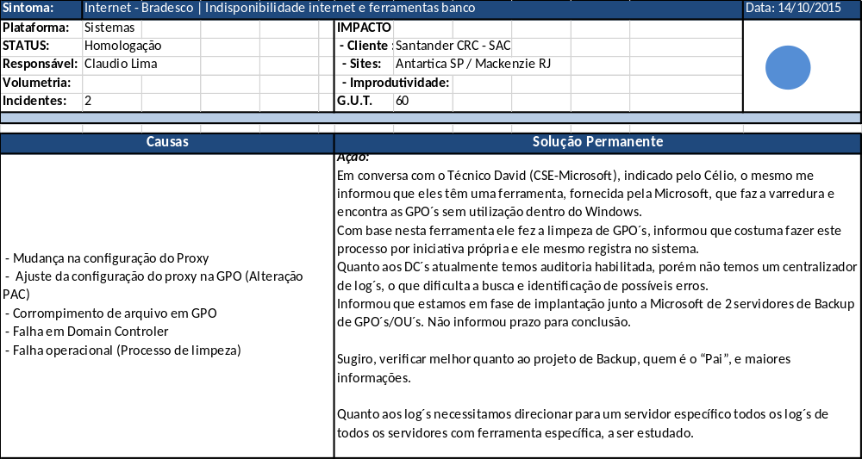
7.8. > Alta volumetria de incidentes classificados como Alto Impacto

Slide 30
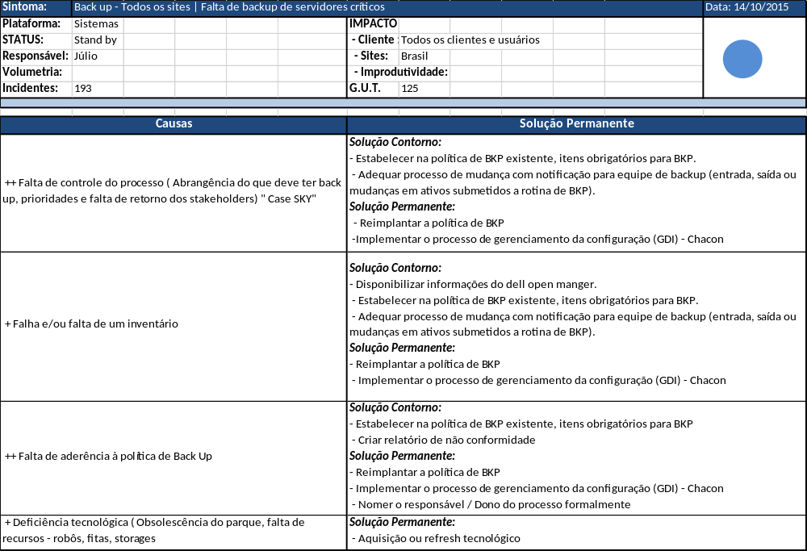
7.9. > Back up - Todos os sites | Falta de backup de servidores críticos

